Slide 1
инструкция
Контакты ответственных лиц в ЦЗН

Slide 3
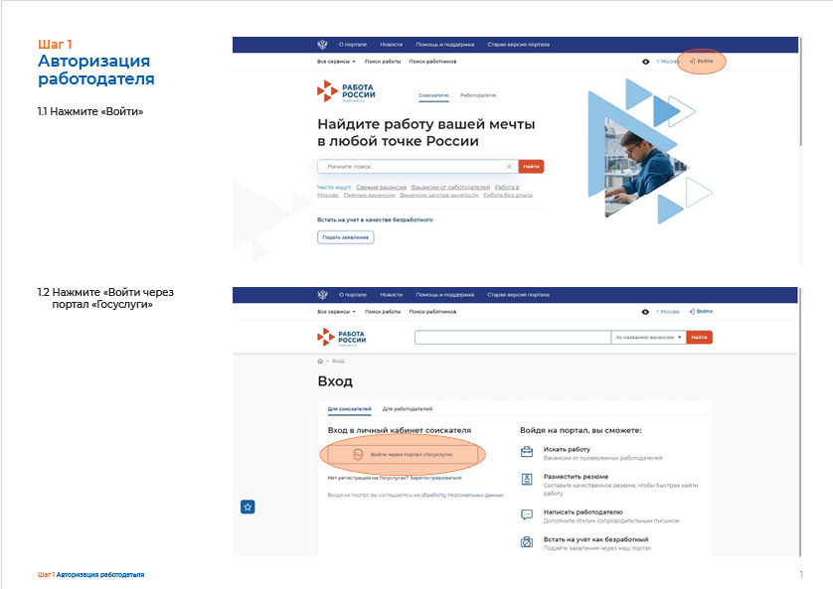

Slide 4
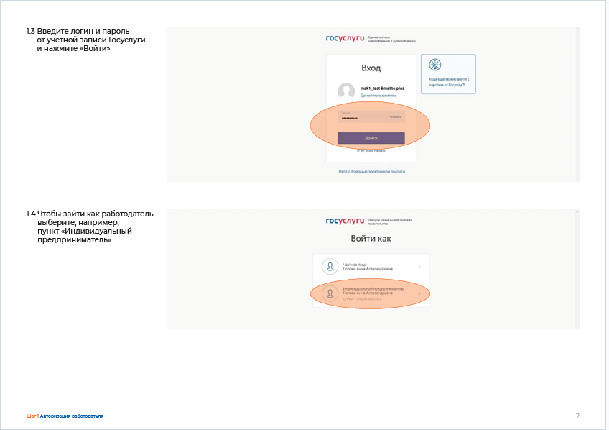

Slide 6
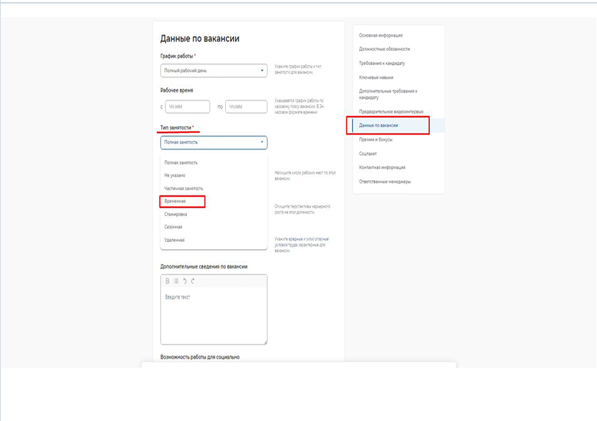

Slide 7
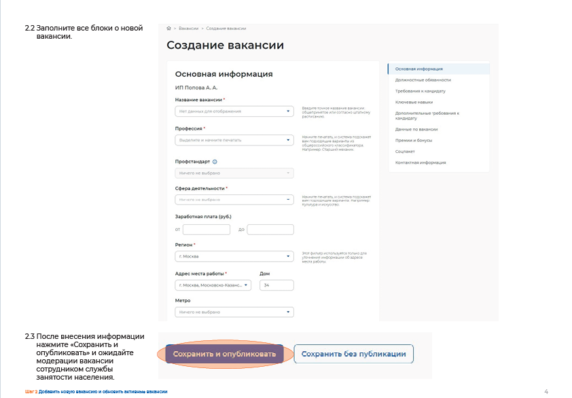

Slide 8
